Slide 1
Module 9: Extended Events (Lightweight Tracing แทน Profiler)
Module 9: Extended Events — ระบบ Lightweight Tracing ที่ฝังใน SQLOS โดยตรง
แทนที่ SQL Profiler / SQL Trace ที่ deprecated ทั้งหมดแล้ว
จุดขาย: Asynchronous + Early Filtering = Overhead ต่ำมาก
สอนข้าม 2 วัน: Day 3 แนะนำ concept, Day 4 เจาะลึก + Lab 9
Notes:
เปิดด้วยสถานการณ์จากแล็บ — "หัวหน้าห้ามใช้ SQL Profiler เด็ดขาด" แล้วโมดูลนี้คือทางรอด Ref: Module_09_Extended_Events/README.md:1-3, Module_09_Extended_Events/Labs/README.md:14

Slide 2
เป้าหมายโมดูล + งบเวลา
งบเวลา: สอน 60 นาที (Day 3: 15 นาที + Day 4: 45 นาที) + Lab 9: 45 นาที · แล็บมี 3 Exercise: query performance / deadlock / long-running + 2025 feature
2 sections: XE Core Concepts → Working With Extended Events
Notes:
ประกาศงบเวลาและจำนวน Exercise ให้ผู้เรียนรู้ก่อนเริ่ม — เวลาจริงจากการทดสอบเฟส 4 ต้องนำมาเทียบงบนี้ Ref: Module_09_Extended_Events/README.md:5-13, Trainer_Docs/Course_Guide_4Days.md:104,111-112
จุดเพิ่มเติมที่ย่อออกจากสไลด์: เป้าทักษะ 4 ระดับ: เข้าใจ Architecture → สร้าง Session → ใช้แก้ปัญหาจริง → ออกแบบ Tracing Strategy | ต้องรู้มาก่อน: Lock & Deadlock จาก Module 5 + พื้นฐาน DMV (ดู glossary กลาง)

Slide 3
[S1-1] SQL Profiler vs Extended Events — ทำไมต้องเปลี่ยน
SQL Trace/Profiler: Synchronous, Overhead สูง (อาจถึง 30%), กรองข้อมูล หลัง เก็บ, Target มี Trace File เดียว, Deprecated
มาตรฐานปัจจุบันของ Microsoft คือ XEvents 100% — ห้ามเริ่มงาน tracing ใหม่ด้วย Profiler
Extended Events: Asynchronous, Overhead ต่ำมาก (<1%), Early Filtering กรอง ก่อน เก็บ, Targets หลากหลาย (Ring Buffer / File / Histogram), Recommended
เชื่อมจาก Module 5: เคยเจอ blocking/deadlock แล้ว — โมดูลนี้จะ "จับมัน" ด้วย XEvents เอง
Notes:
ต้องรู้มาก่อน: Module 5 (Lock/Deadlock) และคำว่า DMV — ชี้ลิงก์ glossary กลาง (ไฟล์ตามแผนเฟส 0 ยังไม่มีใน repo ณ วันเขียน ต้องอัปเดต path เมื่อสร้างแล้ว) · **ต้องเขียนเนื้อหาเพิ่ม**: S1 ยังเป็น outline — ต้องเติมบรรทัด "ต้องรู้มาก่อน" + ลิงก์ glossary + คำถาม "ตรวจความเข้าใจ" ตาม DoD ราย section Ref: Module_09_Extended_Events/Sections/01_XE_Core_Concepts/README.md:7-18

Slide 4
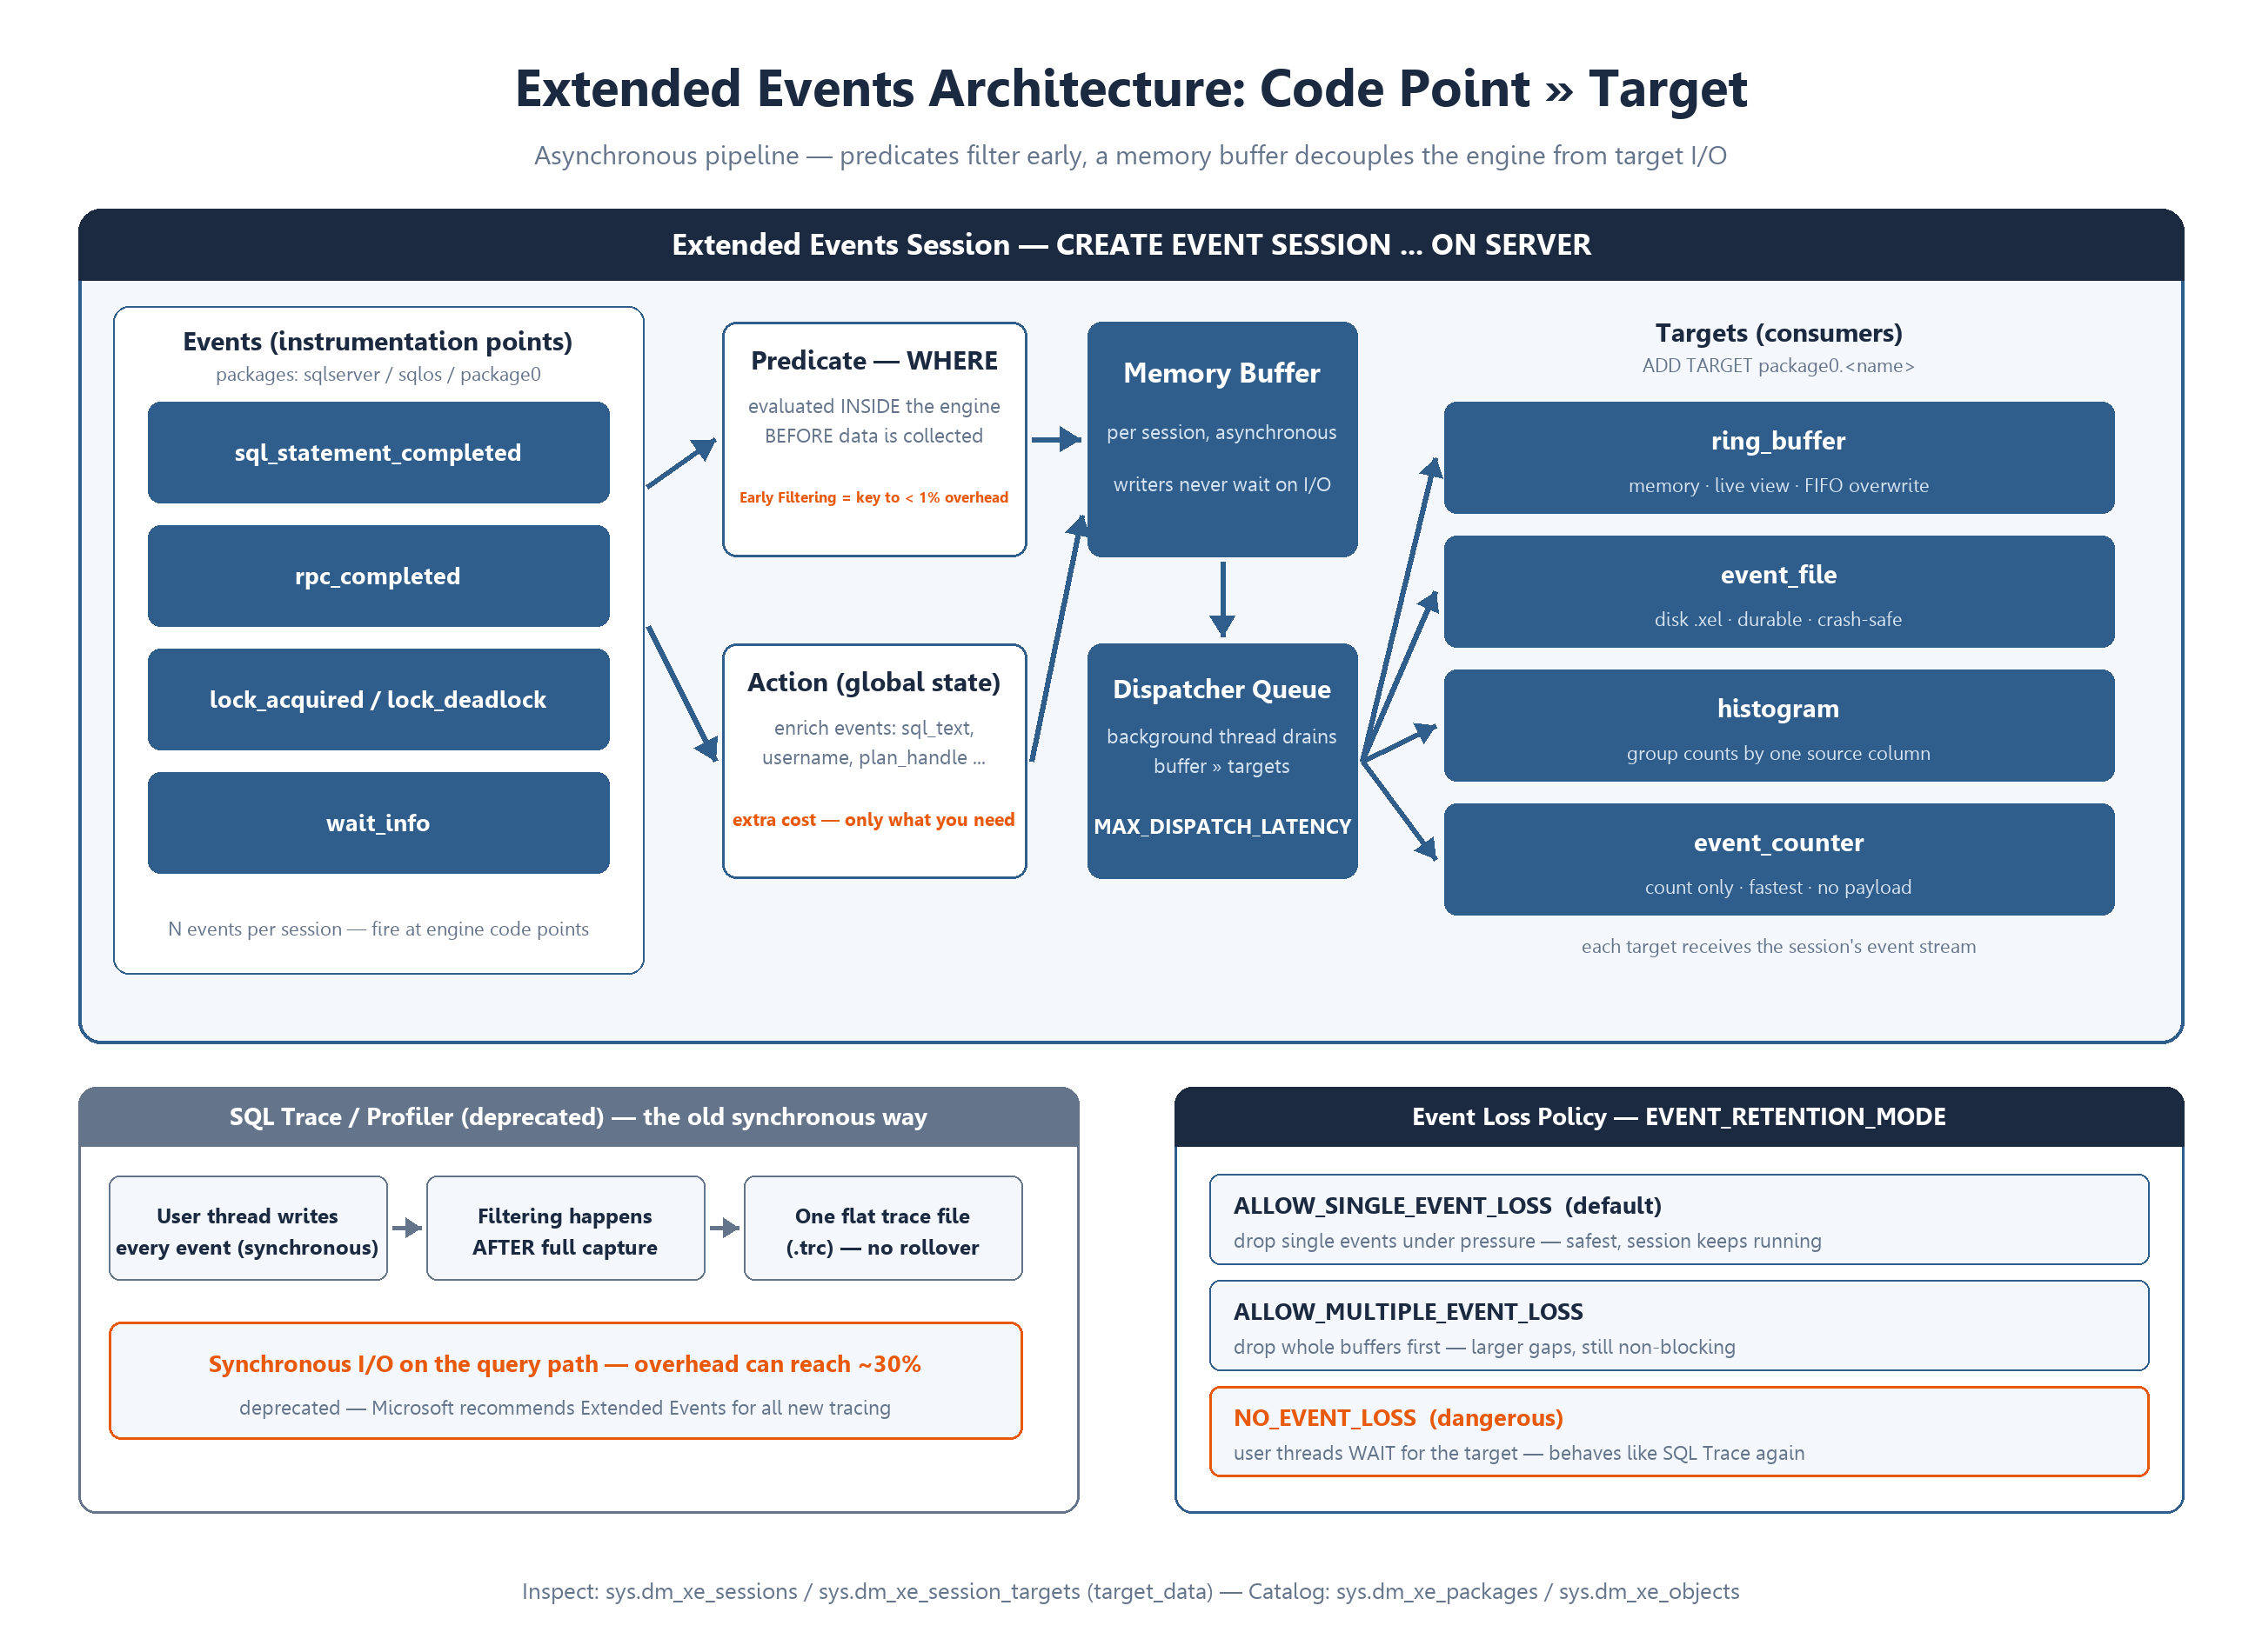
[S1-2] XEvents Architecture — 6 องค์ประกอบ
Packages — คอนเทนเนอร์ Metadata (package0 system, sqlserver engine, sqlos scheduler) พร้อม Types (ชนิดข้อมูล field) และ Maps (แปลง internal ID → ข้อความ เช่น WaitType=120 → ชื่อ wait type)
Events — จุดตรวจ (Instrumentation Points) ใน engine เช่น sql_statement_completed, lock_acquired, wait_info
Predicates — เงื่อนไขกรองที่ทำงานระดับ engine *ก่อน* เก็บข้อมูล (Early Filtering) = คีย์ลด Overhead
Actions — ข้อมูลเสริมจาก Global State (sql_text, plan_handle) — มี Cost เพิ่ม ใช้เท่าที่จำเป็น
Targets + Sessions — ปลายทางจัดเก็บ (Consumers) และการประกอบ Event/Predicate/Target เป็น session เดียว
Notes:
ย้ำลำดับการไหล: กรองให้เร็วที่สุด → เก็บเท่าที่จำเป็น → ค่อย dispatch ออก target Ref: Module_09_Extended_Events/Sections/01_XE_Core_Concepts/README.md:20-27,58-60,80-90 · **ต้องเขียนเนื้อหาเพิ่ม**: แปลง mermaid (README:80-90) เป็น PNG ตาม spec §4.4 และเติม "ตรวจความเข้าใจ" ท้าย section

Slide 5
[S1-3] Dispatcher & Event Loss Policy — หัวใจความ Lightweight
Dispatcher: thread ที่รัน query แค่ "เขียนข้อมูลลง Memory Buffer" แล้วกลับไปทำงานต่อทันที — ไม่ต้องรอ I/O (Asynchronous)
Dispatcher Thread พื้นหลังค่อยดึงจาก Buffer ไปเขียนลง Target ภายหลัง — คุมความหน่วงด้วย MAX_DISPATCH_LATENCY
Event Loss Policy: Single Event Loss (default, ปลอดภัยสุด) / Multiple Event Loss (ทิ้งทั้ง buffer) / No Event Loss (บังคับ user thread รอ — อันตราย! ช้าเหมือน SQL Trace เดิม)
Global State Data (Actions เช่น sql_text, username) แพงกว่า payload ปกติ — เลือกเฉพาะที่จำเป็น
Notes:
No Event Loss คือกับดักที่ทำให้ XEvents กลายเป็น Profiler อีกแบบ — สอนให้คง default ไว้เว้นแต่มีเหตุผลจริง Ref: Module_09_Extended_Events/Sections/01_XE_Core_Concepts/README.md:62-77 · **ต้องเขียนเนื้อหาเพิ่ม**: ควรเติมบล็อก ```sql สั้น ๆ เทียบ `EVENT_RETENTION_MODE` ทั้ง 3 ค่าใน section README

Slide 6
[S1-4] Events ที่ใช้ Tuning จริง + กับดัก High-Overhead
⚠️ query_post_execution_showplan ดึง Actual Plan ทุก query — แพงมาก ห้ามใช้ร่มบน production
ใช้ lightweight profiling แทน: query_plan_profile (SQL 2019+) / query_post_execution_plan_profile
Notes:
ให้ผู้เรียนจำ 3–4 events เริ่มต้นพอ — ตัวอื่นค้นตอนทำแล็บได้ Ref: Module_09_Extended_Events/Sections/01_XE_Core_Concepts/README.md:30-56, Module_09_Extended_Events/README.md:66 · **ต้องเขียนเนื้อหาเพิ่ม**: ยังไม่มีตัวอย่าง SQL ค้น event catalog ด้วย `sys.dm_xe_objects` ใน section README

Slide 7
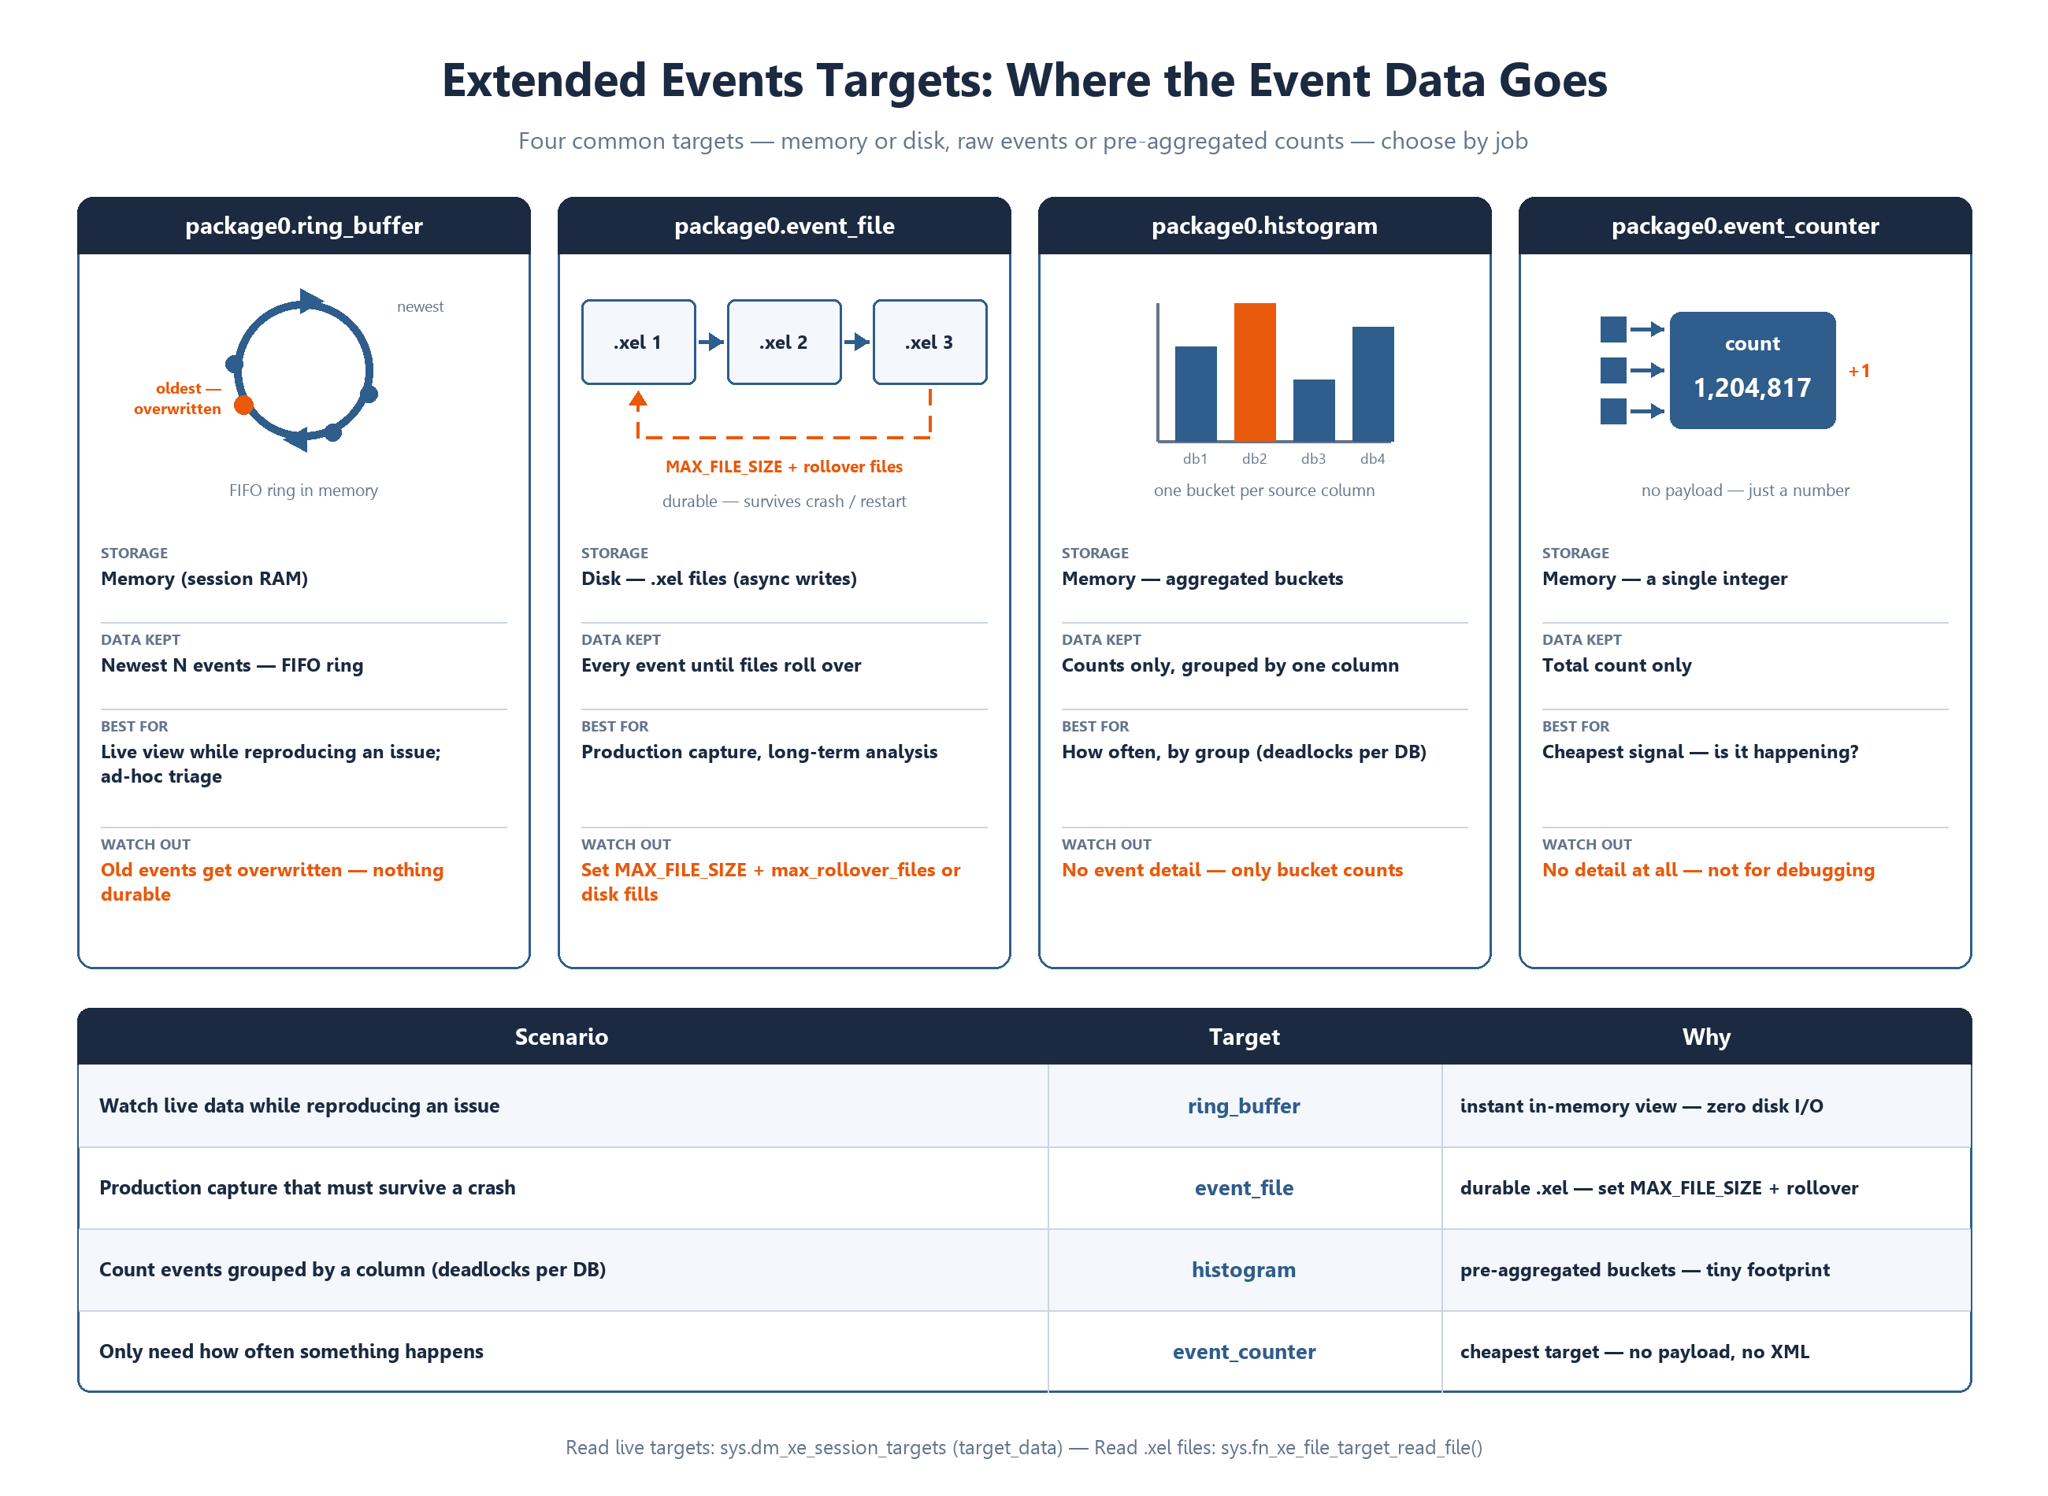
[S2-1] Targets — เลือกปลายทางให้ถูกงาน
กติกา: ring_buffer = troubleshooting จุดเดียว/ดูสด, event_file = production capture จริง (ตาม module README)
Azure SQL ไม่มี local drive — target ต้องเป็น Azure Blob Storage (เชื่อมสไลด์ 9)
Notes:
ต้องรู้มาก่อน: อ่านโครงสร้าง CREATE EVENT SESSION ออกจากสไลด์ 4; ลิงก์ glossary (path ตามเฟส 0) · **ต้องเขียนเนื้อหาเพิ่ม**: S2 README สั้นมาก (46 บรรทัด) — ต้องเติม "ต้องรู้มาก่อน" + ลิงก์ glossary + "ตรวจความเข้าใจ" + ตัวอย่างการวางแผนขนาดไฟล์ .xel Ref: Module_09_Extended_Events/Sections/02_Working_With_Extended_Events/README.md:5-9, Module_09_Extended_Events/README.md:65

Slide 8
[S2-2] system_health + สถานการณ์ใช้งานจริง
system_health — Always-on session ที่รันอยู่แล้วทุก instance: เก็บ Deadlock Graph, Error severity ≥ 20, Long Waits (> 15s/30s), Memory allocation failures
สถานการณ์ Execution Time-outs: จับคู่ sql_statement_starting / sql_statement_completed หรือดู rpc_completed ที่ result = 2 (Abort)
สถานการณ์ Swallowed Errors: จับ error_reported — เห็น Error ที่ Application กลืนหาย
สถานการณ์ Recompilations: sql_statement_recompile + Histogram → ระบุ Object ที่ Recompile บ่อยสุด
สอนลำดับใช้งาน: เปิดดู system_health ก่อนเสมอ — บางทีไม่ต้องสร้าง session ใหม่เอง
Notes:
system_health คือ "XE session ฟรี" ที่แล็บ M5 เคยใช้จับ deadlock มาแล้ว — เชื่อมโมดูลได้ทันที Ref: Module_09_Extended_Events/Sections/02_Working_With_Extended_Events/README.md:11-21 · **ต้องเขียนเนื้อหาเพิ่ม**: ยังไม่มีบล็อก ```sql แสดงวิธีอ่าน event_file ของ system_health ใน section README

Slide 9
[S2-3] Modern XEvents — XE Profiler, Lightweight Profiling, Azure & 2025
XEvent Profiler (SSMS 17.3+): UX แบบ Profiler บนเครื่องยนต์ XEvents, ดู Live Stream ด้วย overhead ต่ำ — Object Explorer → XE Profiler → Standard
Lightweight Query Profiling: query_thread_profile (infrastructure ใหม่) แทน query_post_execution_showplan ที่แพง + Live Query Stats เป็น default ใน SQL 2019+
Azure SQL Integration: ไม่มี local drive → target เป็น Azure Blob Storage, โหลด .xel จาก Blob มาเปิดใน SSMS ได้
Time-bound Sessions (2025): AUTO_STOP = ON หยุด session อัตโนมัติ — กันลืมเปิดค้างจนกิน resource
(2025-only) บน 2019/2022 จะ error ที่ AUTO_STOP — ต้องมี hard guard + ทางเลือก: ใช้ session ปกติแทน
Notes:
เตือนผู้สอน: `AUTO_STOP` ยังไม่เคยพิสูจน์ syntax บน instance จริง (ความเสี่ยง #7 ของแผน) — ห้ามนำขึ้น Code Lab จนกว่าจะ sign-off บน 17.x Ref: Module_09_Extended_Events/Sections/02_Working_With_Extended_Events/README.md:23-40, Module_09_Extended_Events/README.md:58-63, Module_09_Extended_Events/Labs/README.md:201 · **ต้องเขียนเนื้อหาเพิ่ม**: S2 ควรเพิ่มตัวอย่าง AUTO_STOP พร้อมหมายเหตุรุ่นต่ำสุด + "ทางเลือกสำหรับรุ่นเก่า" ใน README

Slide 10
[S2-4] Code Lab Demo — สร้าง Session และอ่านข้อมูลสดจาก ring_buffer
CREATE EVENT SESSION [XE_Deadlock_Monitor] ON SERVER + ADD EVENT sqlserver.xml_deadlock_report → ADD TARGET package0.ring_buffer (max_events_limit=10, max_memory=4096) (DROP ก่อนถ้ามีอยู่ — มีในสคริปต์แล้ว)
START session → จุดชนวน event → อ่าน target_data จาก sys.dm_xe_session_targets JOIN sys.dm_xe_sessions แล้ว CAST(... AS XML)
CROSS APPLY TargetData.nodes('RingBufferTarget/event') → ได้ timestamp + XML ราย event (SSMS คลิก XML ดูได้ทันที)
ตัวแปรในแล็บ: จับ wait_info (สคริปต์ 02), จับ long-running ลง event_file (สคริปต์ 06)
รุ่นขั้นต่ำ: SQL Server 2019+ (ตัวอย่างนี้ไม่ใช้ฟีเจอร์ 2025 — ตาม Lab Prerequisites)
"CREATE EVENT SESSION permission denied" → ต้องมีสิทธิ์ ALTER ANY EVENT SESSION
Session เป็น server object — ต้องรันใน context master
Notes:
ศัพท์/syntax ต้องรู้ก่อน (เกิน SELECT/JOIN): `CROSS APPLY` + XQuery `.nodes()`/`.query()` — ไล่ XML ทีละ node ของ event — และ `CAST(target_data AS XML)` Ref: Module_09_Extended_Events/Sections/02_Working_With_Extended_Events/Scripts/01_Create_XE_Session.sql, Scripts/03_Read_XE_Data.sql, Module_09_Extended_Events/Labs/README.md:83-139 · **ต้องเขียนเนื้อหาเพิ่ม**: .sql ทั้ง 2 ไฟล์ยังไม่มี `MinVersion:` header (เฟส 0) และสคริปต์ 06 อ่านคู่กับ 03 ไม่ได้ตรง ๆ (คนละ session/target) — ต้องแก้ให้เป็นคู่หรือเขียน read script ของ event_file ก่อนประกอบเด็ค

Slide 11
Lab 9 — Query Performance, Deadlocks & Long-Running Queries
แล็บนี้มี 3 Exercise — บน AdventureWorks2025, สิทธิ์ ALTER ANY EVENT SESSION, SSMS → Management → Extended Events
Exercise 1: XE_SlowQueries — predicate duration > 500000 µs (500 ms) + ring_buffer → อ่าน duration/cpu_time/logical_reads ด้วย XQuery ("Profiler แบบเบา")
Exercise 2: XE_DeadlockMonitor — ทำ deadlock 2 หน้าต่าง → error 1205 → ดึง Deadlock Graph จาก xml_deadlock_report + Watch Live Data
Exercise 3: XE_LongRunning — rpc_completed + sql_batch_completed > 3 s กรอง database_id → event_file + อ่านด้วย sys.fn_xe_file_target_read_file; Step 3 (SQL Server 2025) ใช้ AUTO_STOP
จบแล็บ: Wrap-up 3 คำถาม + Cleanup (STOP/DROP session ทุกตัว)
Exercise 1–2: SQL Server 2019+ · Exercise 3 Step 3 (AUTO_STOP): SQL Server 2025 (17.x) เท่านั้น — บนรุ่นเก่าจะ error syntax
ทางเลือกสำหรับรุ่นเก่า: ข้าม Step 3 ของ Exercise 3 — Step 1–2 (event_file) ยังทำได้ครบบน 2019+
Notes:
ศัพท์/syntax ต้องรู้ก่อน: อ่าน XML ด้วย `CROSS APPLY` + `.value()`/`.nodes()` และหน่วย `duration` = ไมโครวินาที (เผลอมักชน 1,000 เท่า) Ref: Module_09_Extended_Events/Labs/README.md:25-223 (สคริปต์ประกอบ: Sections/01_XE_Core_Concepts/Scripts/05_Page_Splits_Tracking.sql, Sections/02_Working_With_Extended_Events/Scripts/01_Create_XE_Session.sql, 02_Wait_Stats_Capture.sql, 03_Read_XE_Data.sql, 04_XE_Blocking_Deadlock.sql, 06_Create_XE_LongQueries.sql) · **ต้องเขียนเนื้อหาเพิ่ม**: แล็บยังไม่มีบล็อก `**Expected:**` ต่อ Exercise + ไม่มี "ต้องรู้ก่อน" + ไม่มี sign-off รันจริงบน 17.x (รวมยืนยัน syntax AUTO_STOP) ตาม DoD

Slide 12
สรุปโมดูล — สิ่งที่ต้องจำ + ทางต่อไป
XEvents คือมาตรฐาน tracing เดียวของ SQL Server ปัจจุบัน — SQL Profiler/Trace deprecated ห้ามใช้
Overhead ต่ำเพราะ 2 อย่าง: Early Filtering (predicate ก่อนเก็บ) + Asynchronous dispatch
เลือก Target ตามงาน: ring_buffer ดูสด / event_file เก็บจริง / histogram นับกลุ่ม
system_health คือแหล่งข้อมูลดิบที่มีอยู่แล้ว — เปิดดูก่อนสร้าง session ใหม่เสมอ
2025: Time-bound session (AUTO_STOP) กันลืมปิด — โมดูลถัดไป: Module 10 Monitoring & Baselines (DMVs)
Notes:
ปิดด้วย quiz เช็คความเข้าใจ 3 ข้อจากท้าย module README (ข้อดี XEvents เทียบ Profiler / Predicate คืออะไรทำไมสำคัญ / ring_buffer ข้อควรระวัง) Ref: Module_09_Extended_Events/README.md:37-50 · **ต้องเขียนเนื้อหาเพิ่ม**: quiz bank รายโมดูลยังไม่มี (เฟส 3 ของแผน) — ต้องสร้างก่อนใช้สไลด์นี้เป็นการวัดผลจริง

